Slide 1
Poty Rodrigues de Lucena – UFOB
Coordenador
Comissão de Modelos
Relato da Comissão
Apresentado em 21 de novembro de 2018, na Universidade Federal de Ciências da Saúde de Porto Alegre, Porto Alegre/RS

Slide 2
Os modelos da comissão de modelos
Centro-Oeste
Bruno Cesar Souza Moraes - UFMT
Denise Imbroisi – UNB
Dulce Maria Tristão – UFMS
Nordeste
Camilo Allyson Simões de Farias – UFCG
Carolina Guimarães Raposo – UFRPE
Poty Rodrigues de Lucena – UFOB
Norte
Raquel Trindade Borges – UFPA
Rogério Souza Marinho – Unifesspa
Silvana Rossy – UFRA
Sudeste
Anilton Salles Garcia – UFES
Darizon Alves de Andrade – UFU
Jailton Gonçalves Francisco – UFF
Tânia Mara Francisco
Sul
Hélio Henkin – UFRGS
Mozart Tavares Martins Filho – FURG
Vilson Ongaratto – UTFPR

Slide 3
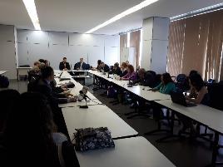
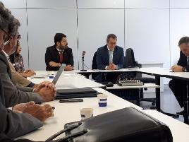
O que fizemos desde o último relato no Forplad de Campo Grande-MS
26 jun - Reunião Sesu/Modelos/Andifes - Matriz OCC 2019
16 Jul - Reunião por Videoconferência
Classificação Padrão dos Cursos de Graduação
20 jul – Encaminhamento de Nota Técnica 01/2018
Classificação dos Cursos no Censup 2017

Slide 4
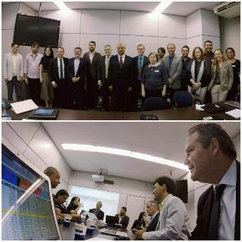
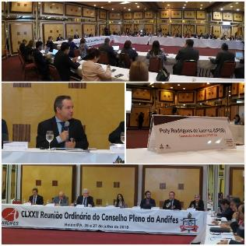
O que fizemos desde o último relato no Forplad de Campo Grande-MS
24 e 25 jul - Reunião Sesu/Modelos para Ensaio da Matriz 2019
Refinamento de dados e Processamento preliminar da Matriz
Discussão de Propostas e Cenários de Distribuição da Matriz 2019.
26 jul - Apresentação na Reunião da Andifes (Belém, PA)
Matriz PNAES

Slide 5
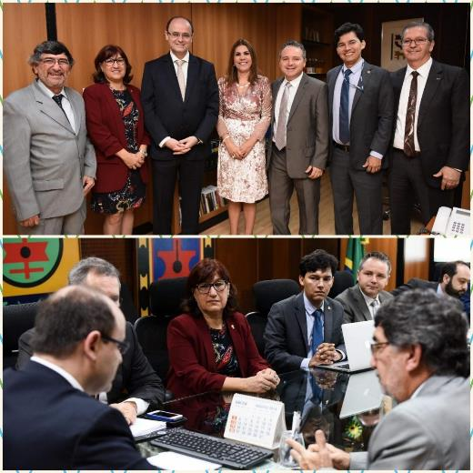
O que fizemos desde o último relato no Forplad de Campo Grande-MS
02 Ago – Participação em Reunião da Nova Diretoria da ANDIFES com o Ministro da Educação (Brasília, DF)
03 Ago – Reunião técnica CGPO/DIFES/Sesu/MEC: Consolidação dos Dados da Matriz OCC (Brasília, DF)
14 Ago - Reunião por Videoconferência
22 a 31 Ago – Consolidação dos Pré-Limites Lançados no Simec (Ação Nacional)

Slide 6
Extração dos Pré-Limites do SIMEC: Resultado da Coleta
Descrição | Valor | Articulador
Matriz OCC | 3.366.005.818,00 | Comissão de Modelos
Ação 4002 - Assistência ao Estudante de Ensino Superior | 1.040.343.237,00 | Fonaprace
Recursos de Custeio do Reuni | 788.822.365,00 | MEC/Sesu
Receita de Arrecadação | 747.523.699,00 | SPO
Investimento | 187.500.000,00 | MEC/Sesu
PASEP Universidades | 84.018.792,00 | SPO
Escolas Técnicas das Universidades Federais | 76.481.344,00 | MEC/Sesu
Projetos Específicos | 60.082.700,00 | MEC/Sesu
Rendimento de Convênios com Estados e Municípios | 38.039.616,00 | SPO
Arrecadação de convênios com Estados e Municípios | 36.241.839,00 | SPO
Hospitais Veterinários | 13.199.726,00 | Fordhov
Colégios de Aplicação | 10.954.789,00 | MEC/Sesu
Promisaes | 5.993.592,00 | MEC/Sesu
Programa Incluir | 5.648.001,00 | MEC/Sesu
Idioma sem fronteiras (ISF) | 3.180.000,00 | MEC/Sesu
FONTE 63 - ESF 1 | 1.365.884,00 | SPO
FONTE 96 - ESF 1 | 1.000.000,00 | SPO
Total | 6.466.401.402,00

Slide 7
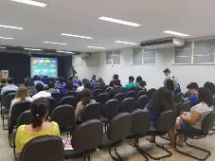
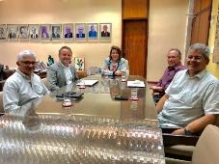
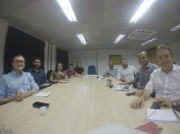
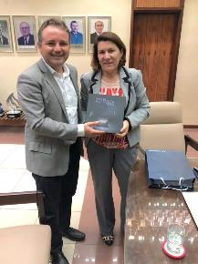
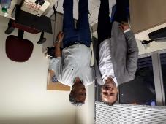
O que fizemos desde o último relato no Forplad de Campo Grande-MS
17 Set - Workshop da UFRN sobre Financiamento das Instituições Federais de Ensino Superior (Natal, RN)
19 Set - Seminário de Planejamento e Orçamento e reunião com os Pró-Reitores e Reitor da UFCA (Juazeiro do Norte, CE)

Slide 8
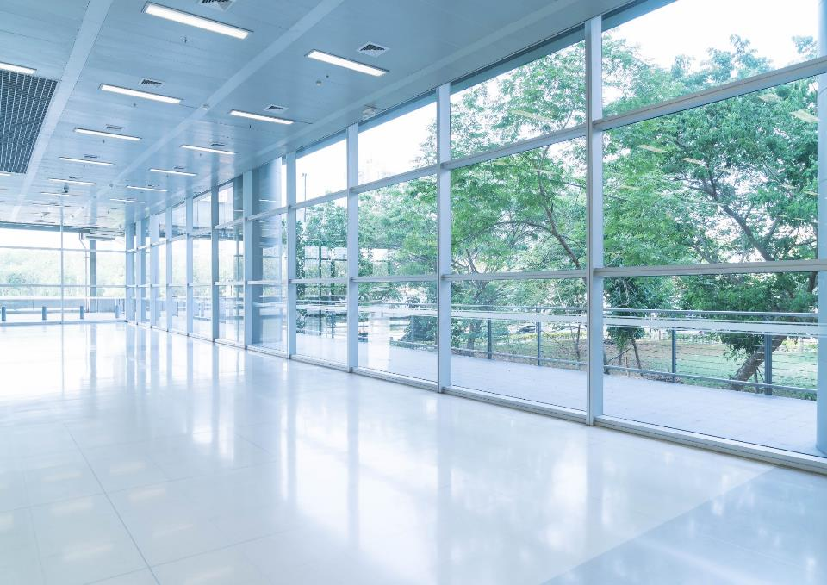
O que fizemos desde o último relato no Forplad de Campo Grande-MS
04 Out - Reunião por Videoconferência
1) Nova Matriz PNAES: Alinhamentos para coleta e fornecimento de dados;
2) Encaminhamentos da Matriz OCC 2019: Fornecimento de dados e reunião com o MEC;
3) Calote nas Receitas de Arrecadação: Estratégias de enfrentamento;
4) Próximas Ações no Exercício 2018.
25 Out – Envio dos dados Acadêmicos e Orçamentários da Matriz OCC 2019 (Planilha)

Slide 9
O que fizemos desde o último relato no Forplad de Campo Grande-MS
25 Out – Reunião com SPO/MEC
29 Out - Ação Solidária para Remanejamento de Créditos de Frustração
26 Out - Reunião por Videoconferência

Slide 10
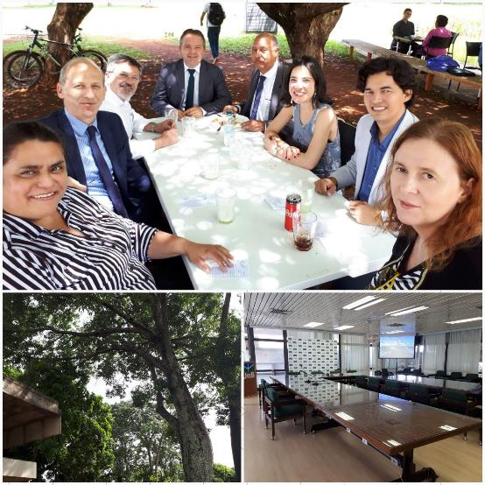
O que fizemos desde o último relato no Forplad de Campo Grande-MS
30 Out - Reunião da Comissão de Modelos do Forplad
Universidade de Brasília (UNB) e Ministério da Educação: Encaminhamentos da Matriz OCC 2019: Fornecimento de dados e reunião com o MEC;

Slide 11
modelos.forplad@gmail.com
Comissão de Modelos
Obrigado!

Slide 12
O que fizemos desde o último relato no Forplad de Campo Grande-MS
26 jun - Reunião Sesu/Modelos/Andifes - Matriz OCC 2019
16 Jul - Reunião por Videoconferência
Classificação Padrão dos Cursos de Graduação
20 jul – Encaminhamento de Nota Técnica 01/2018
Classificação dos Cursos no Censup 2017
24 e 25 jul - Reunião Sesu/Modelos para Ensaio da Matriz 2019
Refinamento de dados e Processamento preliminar da Matriz
Discussão de Propostas e Cenários de Distribuição da Matriz 2019.
26 jul - Apresentação na Reunião da Andifes (Belém, PA)
Matriz PNAES: Onde estamos?
02 Ago – Participação em Reunião da Nova Diretoria da ANDIFES com o Ministro da Educação. (Brasília, DF)
03 Ago – Reunião técnica CGPO/DIFES/Sesu/MEC: Consolidação dos Dados da Matriz OCC (Brasília, DF)
14 Ago - Reunião por Videoconferência
22 a 31 Ago – Consolidação dos Pré-Limites Lançados no Simec (Ação Nacional)
17 Set - Workshop da UFRN sobre Financiamento das Instituições Federais de Ensino Superior (Natal, RN)
19 Set - Seminário de Planejamento e Orçamento e reunião com os Pró-Reitores e Reitor da UFCA (Juazeiro do Norte, CE)
04 Out - Reunião por Videoconferência
1) Nova Matriz PNAES: Alinhamentos para coleta e fornecimento de dados; 2) Encaminhamentos da Matriz OCC 2019: Fornecimento de dados e reunião com o MEC; 3) Calote nas Receitas de Arrecadação: Estratégias de enfrentamento; 4) Próximas Ações no Exercício 2018.
25 Out – Envio dos dados Acadêmicos e Orçamentários da Matriz OCC 2019
25 Out – Reunião com SPO/MEC de Planejamento da Ação Solidária para Remanejamento de Créditos de Frustração
26 Out - Reunião por Videoconferência
30 Out - Reunião da Comissão de Modelos do Forplad
Universidade de Brasília (UNB) e Ministério da Educação: Encaminhamentos da Matriz OCC 2019: Fornecimento de dados e reunião com o MEC;

